Slide 1
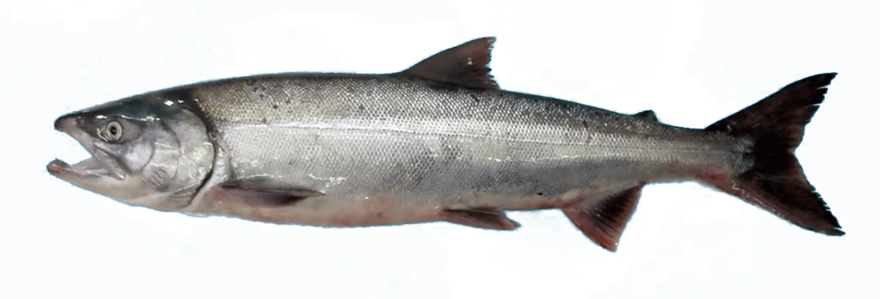
身近な生きもの
秋さけのひみつを探ろう！

Slide 2
今日の授業のながれ
ー 秋さけ動画オープニングー
秋さけの｢加工｣について知ろう
秋さけの仲間を学ぼう
秋さけはどうやって育つのかな？

Slide 3
みんなは
秋さけについて知っていることはある？

Slide 4
たとえば
見た目や住んでいる場所
知っていることを手をあげて教えてね！

Slide 5
次に
どんな料理に使われている？
手をあげて答えてみて！

Slide 6
動画を観て
秋さけの加工について知ってみよう！
ー 秋さけ動画① ー

Slide 7
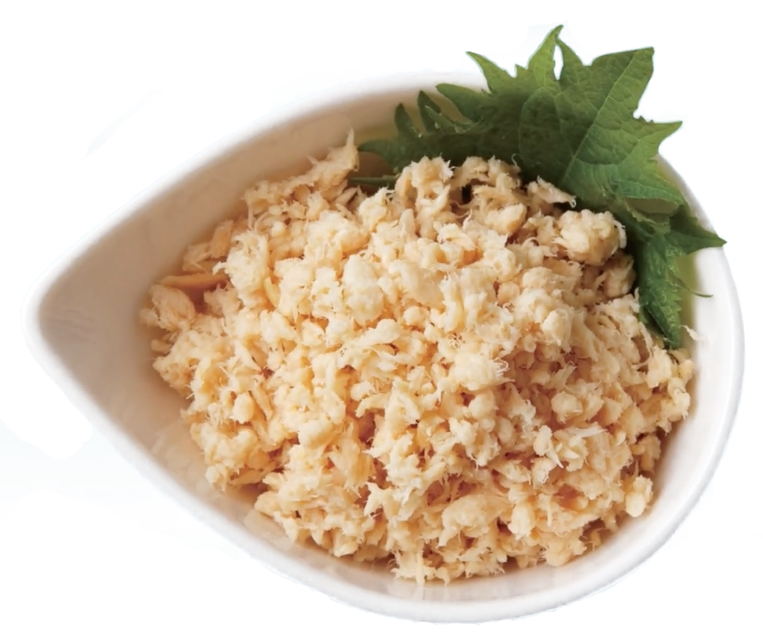
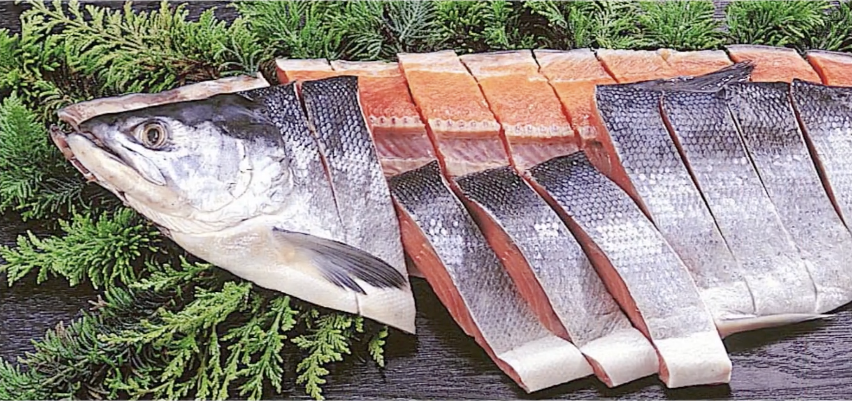
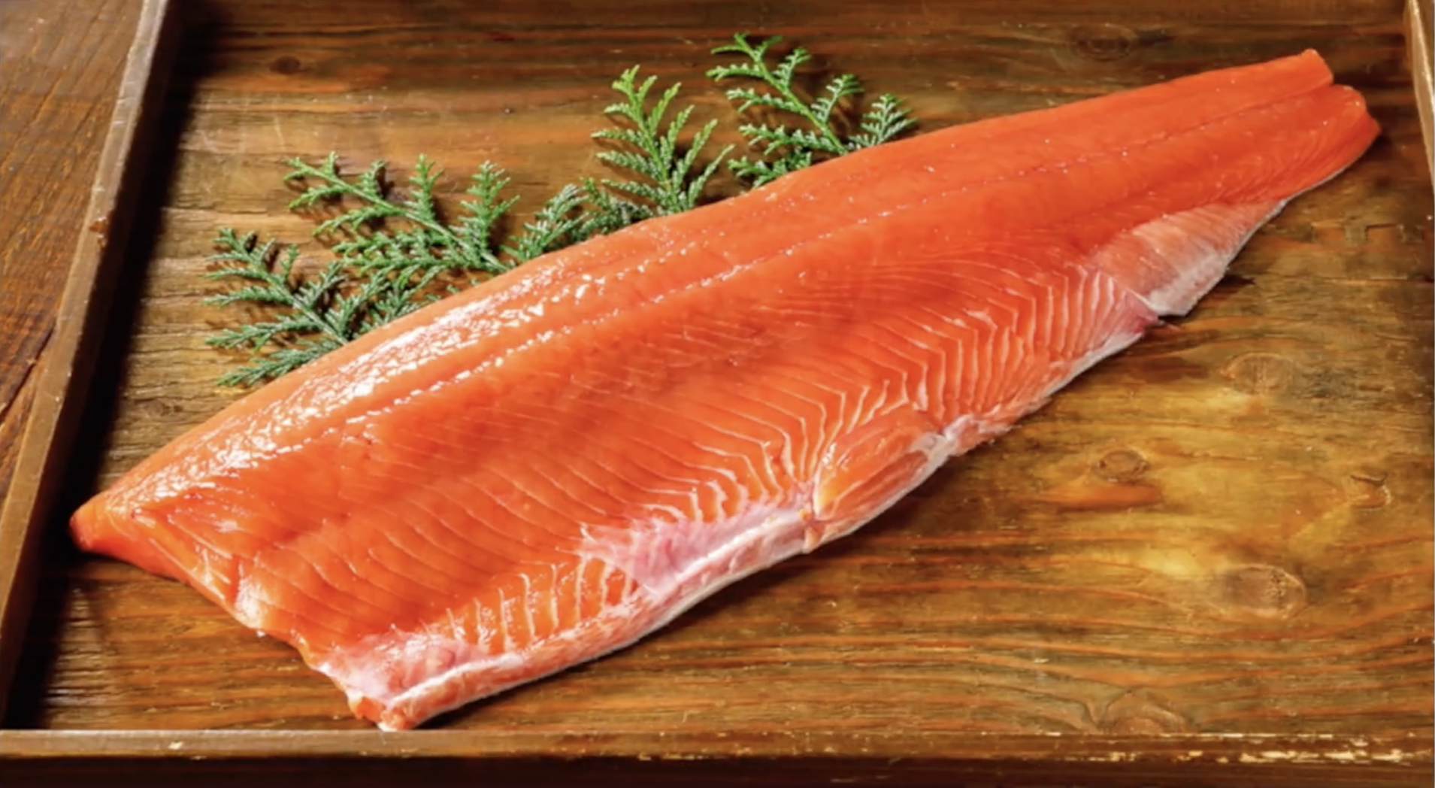
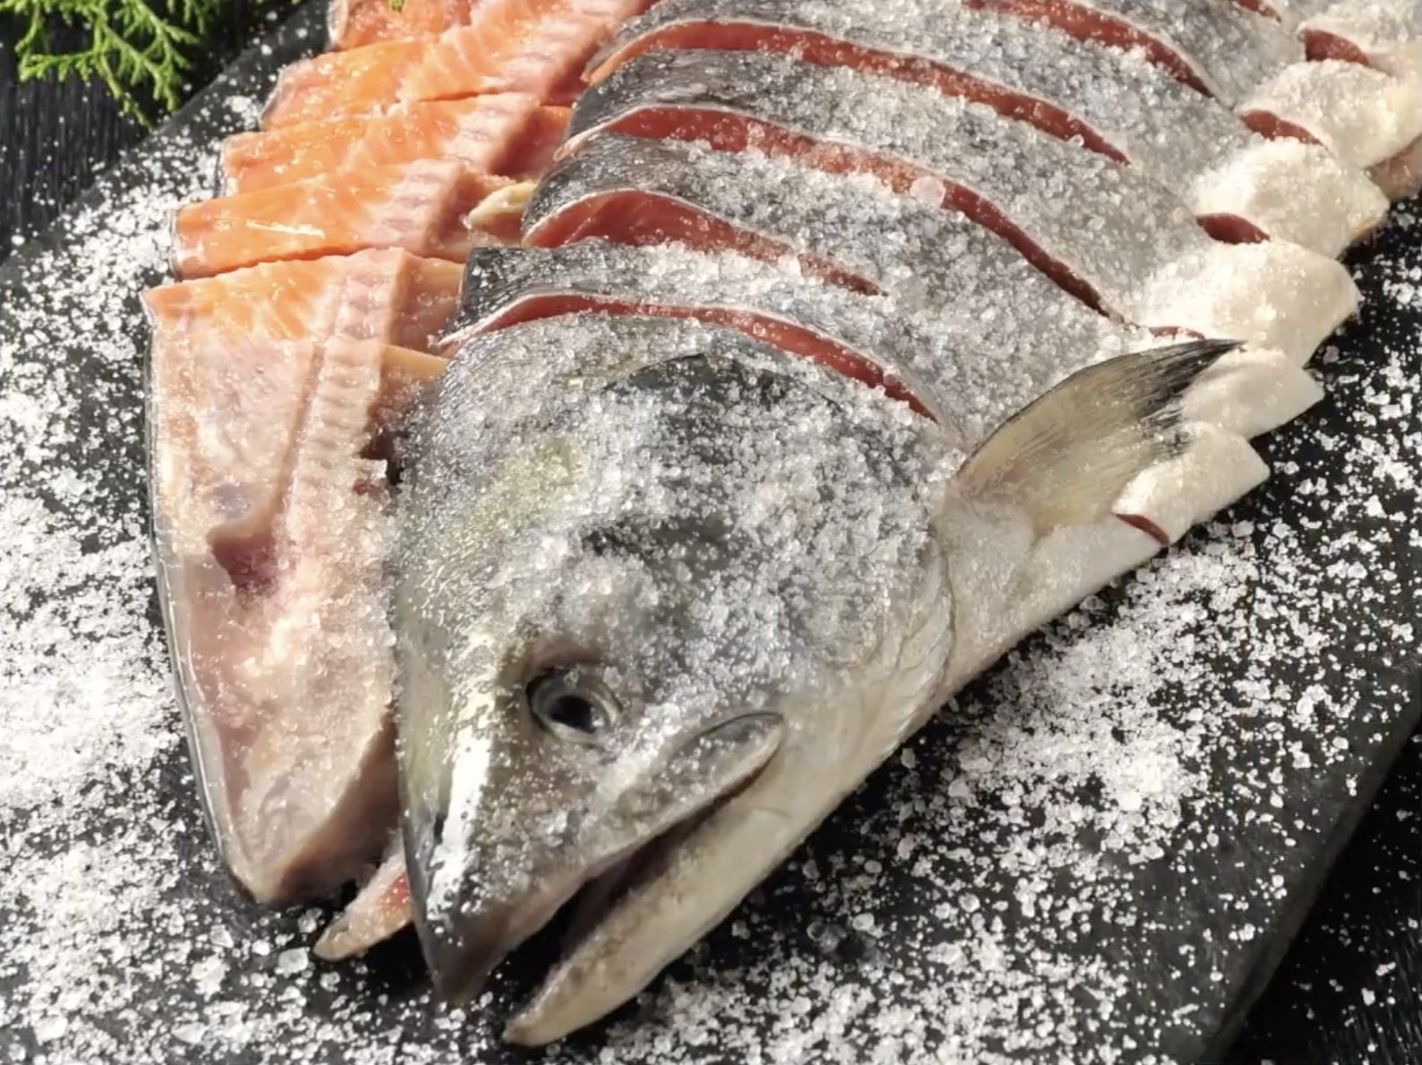
たくさんの加工方法があったね

Slide 8
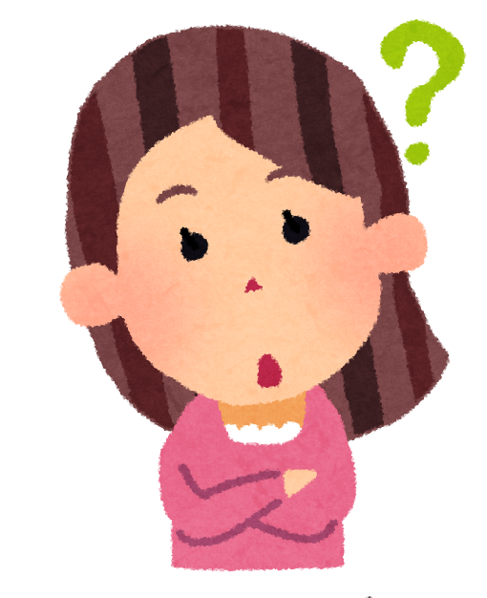
たくさんの食べ方がある秋さけ
食べるとどんないいことがあるのかな？

Slide 9
動画を観て
秋さけに含まれる栄養について
学んでいこう！
ー 秋さけ動画② ー

Slide 10
秋さけに含まれるたくさんの栄養素
たんぱく質
みんなの体をつくるために
欠かせない栄養素
アスタキサンチン
病気の予防や疲労回復に効果あり！
EPA
血液をサラサラに！
DHA
脳の発達や
視力低下の予防に
ビタミンD
丈夫な骨をつくる
免疫力を高める
みんなにも、そして大人にも大事な栄養素ばかりだね！

Slide 11
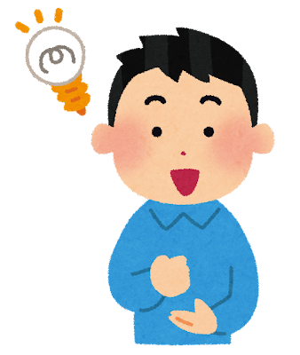
おいしい上に
とってもたくさんの栄養が
入っているんだね！

Slide 12
みんなは さけ にも
たくさんの種類がいるのを
知ってる？

Slide 13
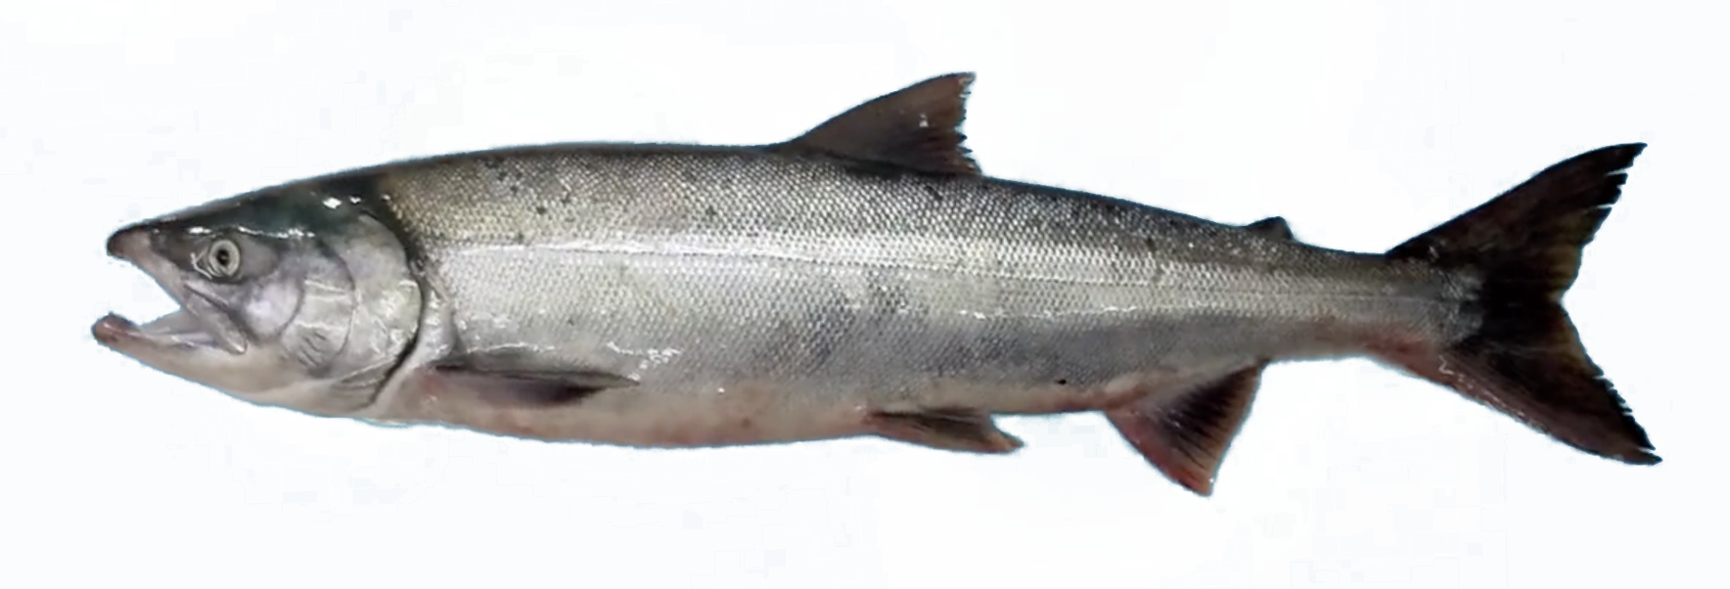
よく見る さけ
秋さけ（シロサケ）
最初に予想したさけと違いはあるかな？

Slide 14
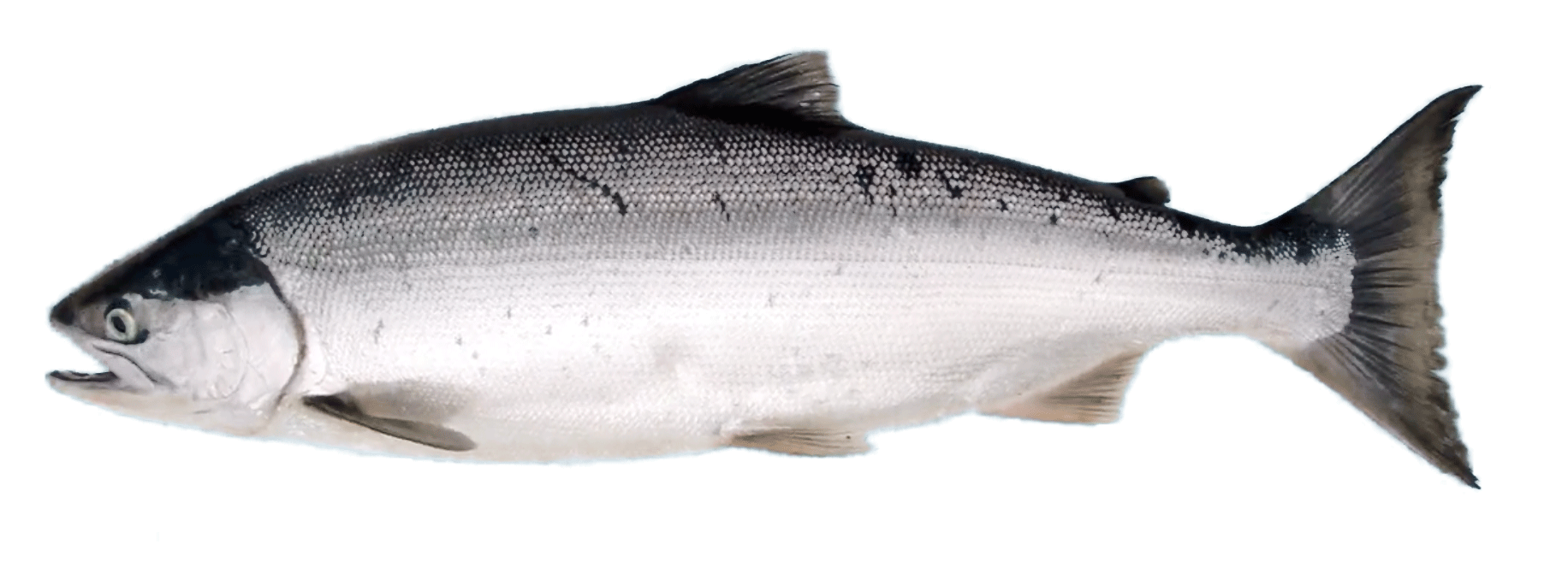
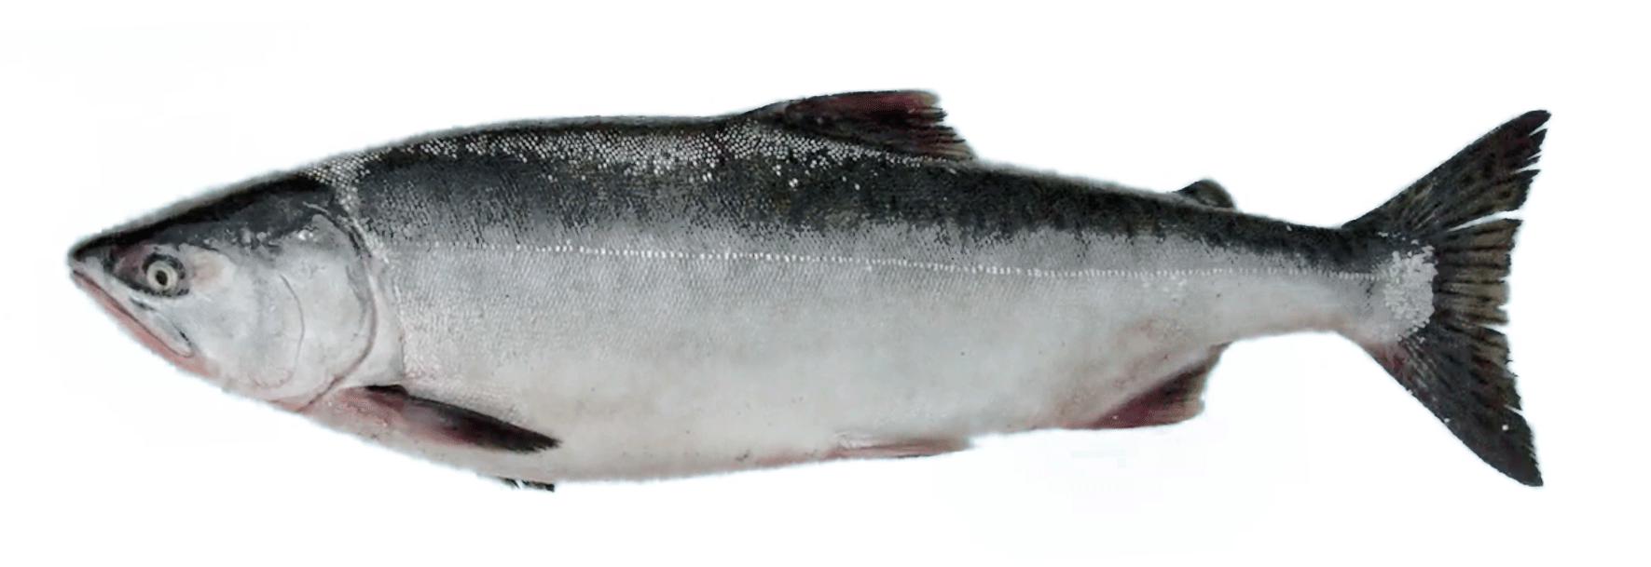
他にもこんな仲間がいるよ！
ベニサケ
カラフトマス
世界には他にもたくさんの仲間がいるんだ！

Slide 15
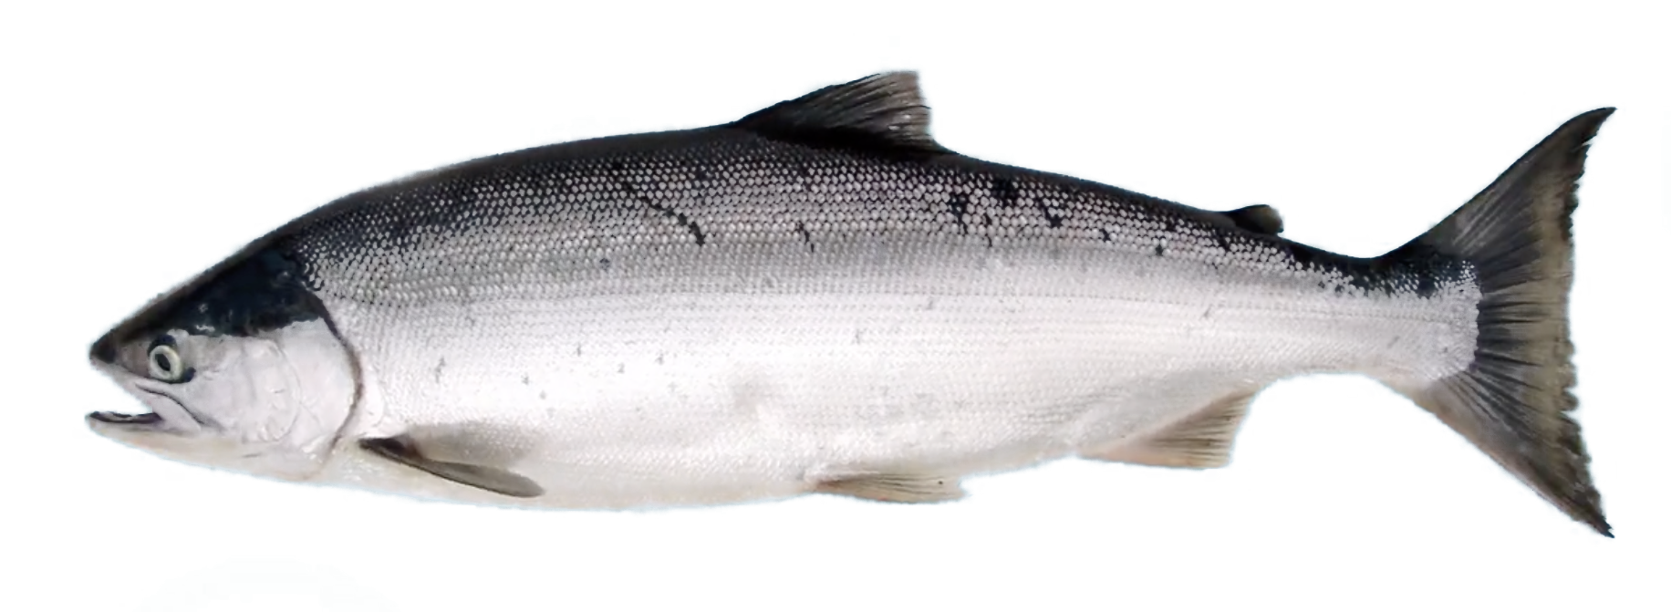
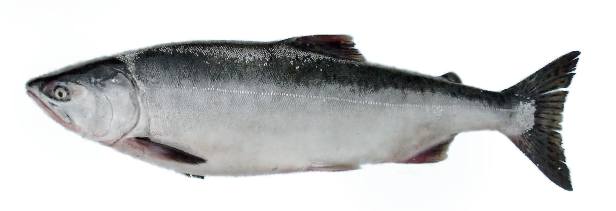
この さけ たちは卵を産むときになると
体の形や色が変化するよ
それぞれどのように変わるかな？
•••

Slide 16
卵を産むときどのように形が変わる？
予想してワークシートの裏に描いてみよう！
•••
？
•••
？
•••
？

Slide 17
さてどんな姿になるのかな？
動画を観て観察しよう！
ー 秋さけ動画③ ー

Slide 18
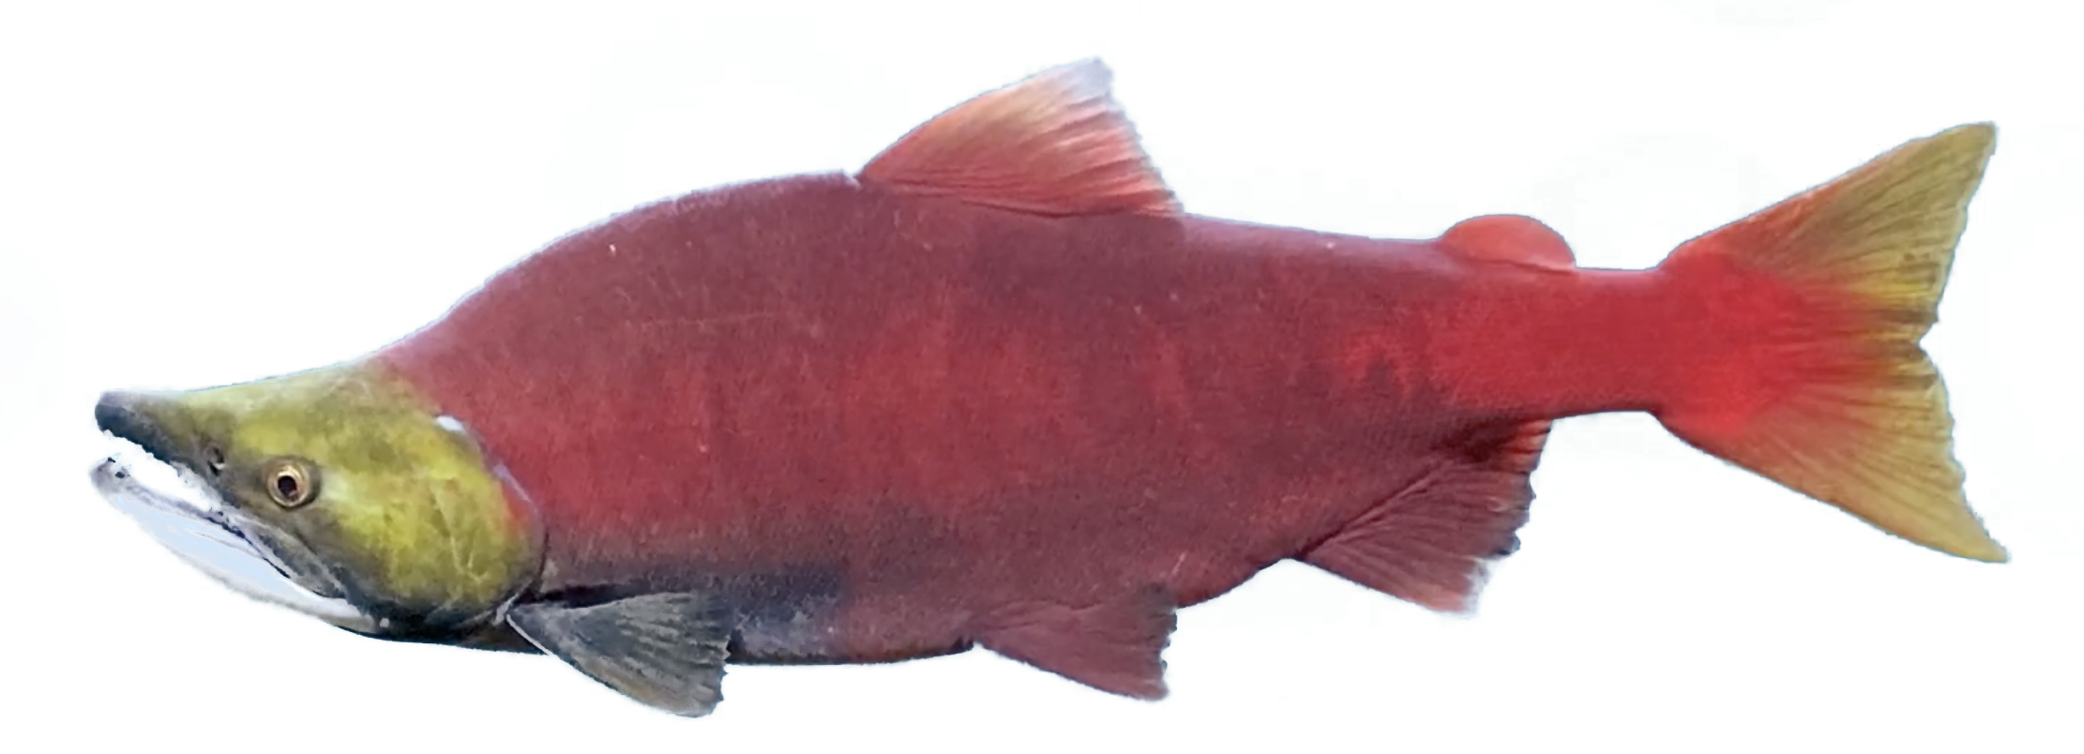
ベニサケ

Slide 19
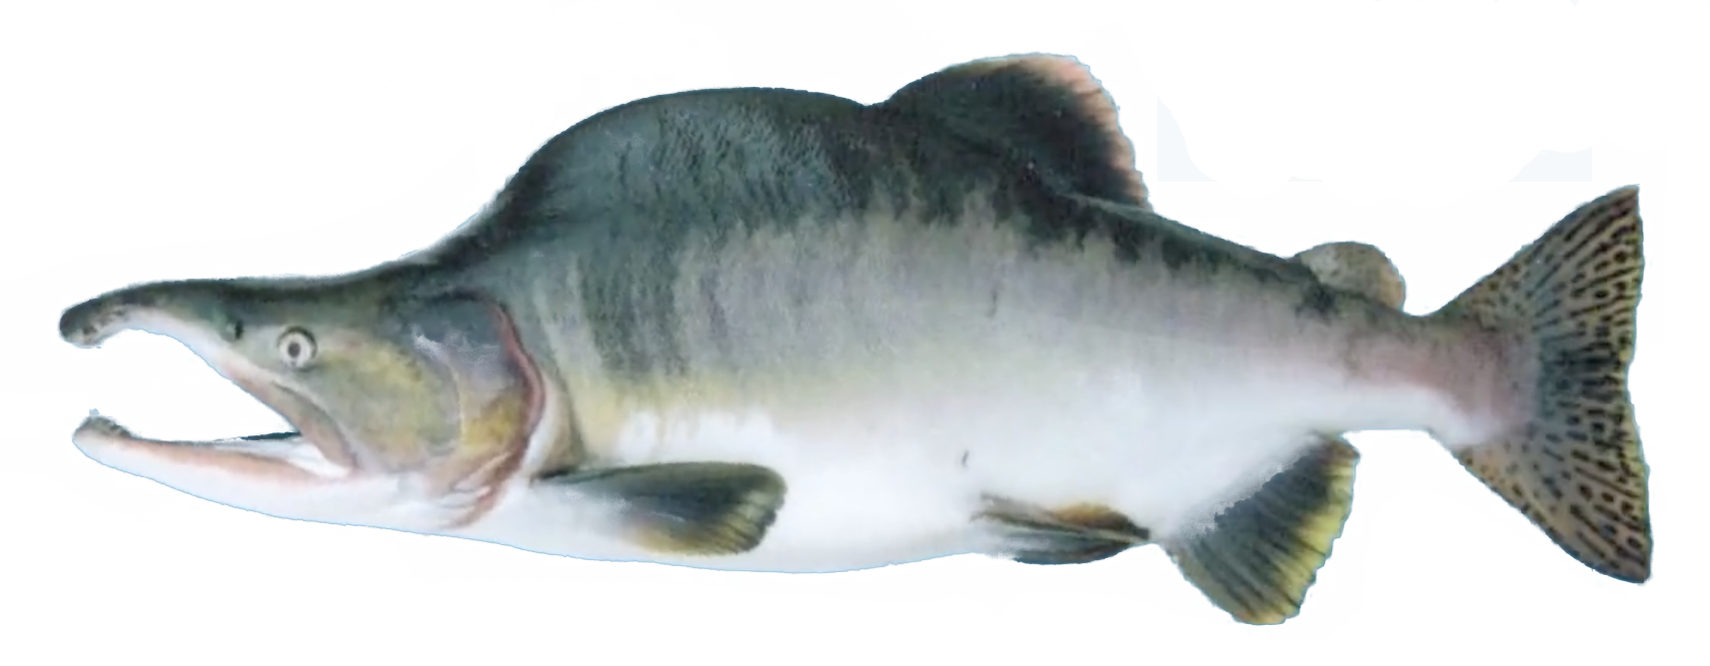
カラフトマス

Slide 20
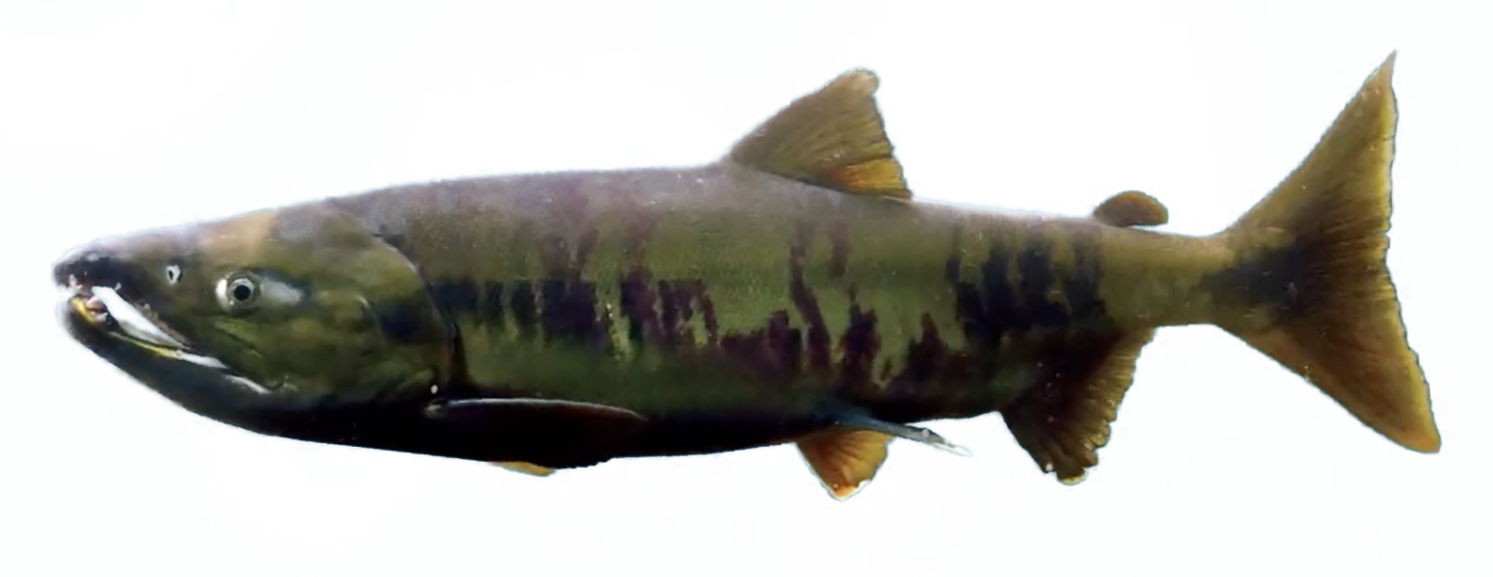
シロサケ

Slide 21
たくさんの種類がいる さけ だけど•••
と
最近は獲れる量が少なくなっているよ
なぜだろう？

Slide 22
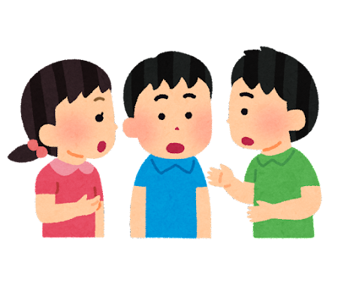
近くの人と話し合って
なぜだと思うか発表してみよう！

Slide 23
そのひみつを知るには
さけ がどんな生きものか
もう少し学んでみよう！

Slide 24
みんなは さけ が
普段どんなところにいるかわかる？

Slide 25
じゃあ海と川の違いってなんだろう？

Slide 26
違いは
流れている水に
あるものが含まれているかどうか

Slide 27
あるものって・・・？

Slide 28
あるものとは•••
塩

Slide 29
塩を含んでいる海の水を｢海水｣
塩を含んでいない川の水を｢淡水｣
というよ！

Slide 30
海で生まれた魚は 海水魚
川で生まれた魚は 淡水魚
というよ！

Slide 31
さけ はどっちだろう？

Slide 32
正解は•••
淡水魚
さけは 川で生まれる魚！

Slide 33
さけ は
川で生まれて、
生まれた川に戻ってきて
また卵を産むよ
どうやらここにとれる量が減っている理由が隠れていそう•••

Slide 34
川で生まれる さけ だけど
生きているうちの大部分を
川ではないところで過ごすよ
それはどこだろう？

Slide 35
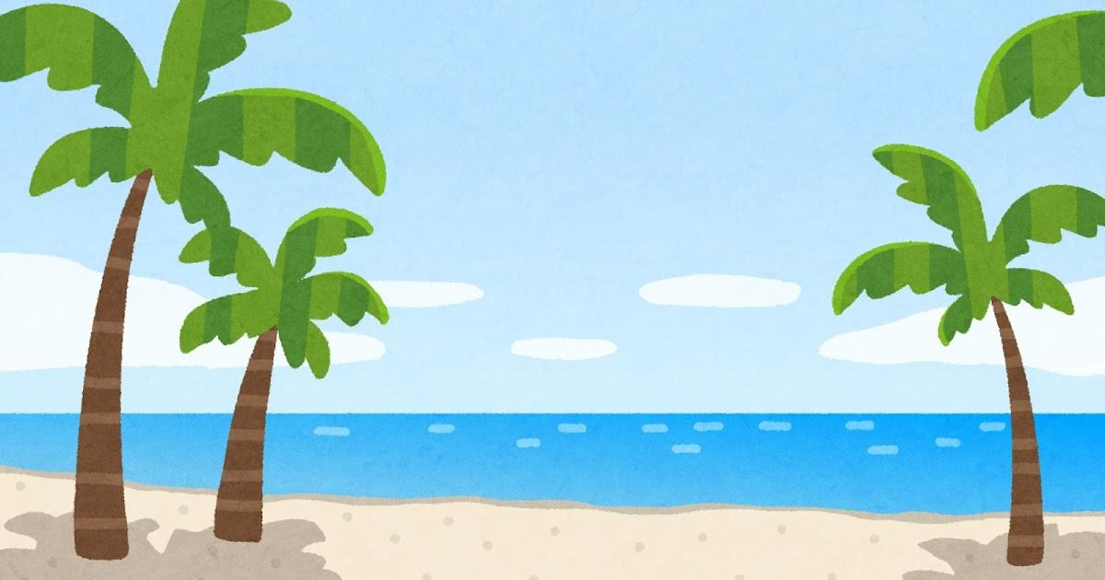
正解は•••
海

Slide 36
じゃあその海で
どんな一生を過ごすのかな？
動画を観てみよう！
ー 秋さけ動画④-1 ー

Slide 37
いろんな海を泳いで
生まれたところに戻ってくるんだね

Slide 38
そして戻ってくることができる理由は
まだまだ謎だらけ！

Slide 39
と
獲れる量が減っている理由は
わかったかな？

Slide 40
謎や発見もまだまだ多い さけ
いつから
食べるようになったのかな？

Slide 41
答えは動画で確認しよう！
ー 秋さけ動画④-2 ー

Slide 42
いつから
食べるようになったのかな？
正解は•••
縄文時代から

Slide 43
昔からたくさん食べられてきた さけ
と
獲れなくなってしまったとき
みんなならどうする？

Slide 44
自由に思ったことを教えて！

Slide 45
さいばい事業ってなんだろう？
動画に戻ってみよう！
ー 秋さけ動画⑤⑥ー

Slide 46
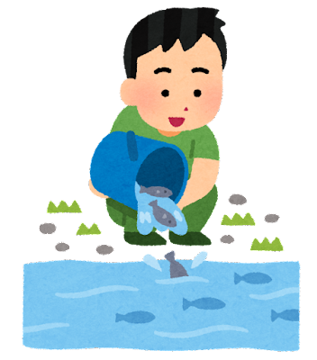
さいばい事業とは？
人の手で卵をふ化させて
生まれた赤ちゃんを
海に出られる大きさになるまで育てるよ
海に出る準備が整ったら
川に放して大自然の海に
｢いってらっしゃい！｣って見送ること

Slide 47
さいごに
まとめの動画を見てみよう！
ー 秋さけ動画⑦ー

Slide 48
今日の授業を通して
感じたことを自由に書いてみよう！

Slide 49
秋さけのひみつは
まだまだたくさんあるよ！
秋さけについて
もっともっと
知りたくなったら、
図書館や図書室にある
『秋さけのひみつ』を
読んでみてね！
画像引用元：北海道ぎょれんHP

Slide 50
おわり

